Slide 1

Hambúrgueres, hambúrguers ou hamburgues?
Explorando a formação de plural das paroxítonas terminadas em /r/ em dados de mídias virtuais
Andressa Toni
UNICENTRO
andressa.toni@alumni.usp.br

Slide 2



Introdução
Hambúrgueres? Hambúrguers? Hamburgues? Hamburgs?
Dois hambúrgueres, alface, queijo, molho especial, cebola, picles e um pão com gergelim
Mas...
CRISTO, Jéssica R. (não publicado). VARIÁVEIS FONOLÓGICAS E MORFOLÓGICAS NA FORMAÇÃO DE PLURAL DE PAROXÍTONAS EM R. Pesquisa do Programa de Educação Tutorial, Unicentro, 2023.

Slide 3
Objetivo
Observar quais variantes de plural são empregadas na produção de paroxítonas terminadas em /R/;
Explorar a presença de variantes irregulares de plural em contextos escritos;
Discutir se existe graus de marcação entre as propriedades fonológicas (i.e., algumas seriam mais violáveis que outras).

Slide 4
Problema
Alomorfia de plural:
Plural:
Morfema {-s}
Alomorfes {-s}, {-es}, {-eis}, {-is}, {-Ø}, plural metafônico, duplo plural, nomes privativamente plurais, plural de -ão
Plural de palavras terminadas em /R/ >> plural {-es}
Mulher > mulheres Colher > colheres
adição de /e/ para evitar má-formação fonológica:
*/ss, rs, ls, zs, ns/
Ferrari-Neto (2012)

Slide 5
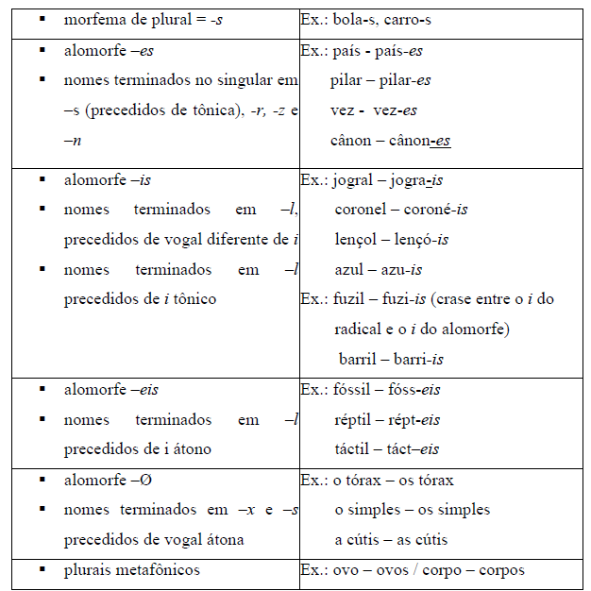
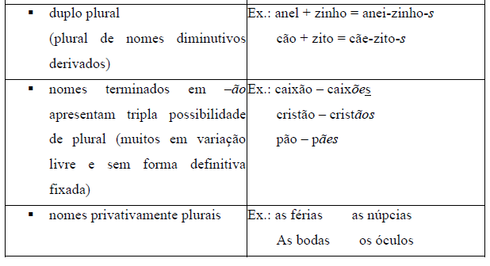
Ferrari-Neto (2012)

Slide 6
Problema
Formação …r + {-es} gera nova sílaba na palavra
Paroxítonas terminadas em /r/ >> Problema!
Diferentes alomorfes de plural formam estruturas fonologicamente marcadas em PB nas parox-/R/!
{-es} == proparoxítona
hambúrgueres
0R + {-s} == raiz apagada
hamburgues
Xícara > xicra córrego > corgo
{-s} == coda complexa
hambúrguers
{-es} + postônica não final hamburgueres >> hamburgres
rima + {-s}
hambúrguer >> hamburgs
{-Ø}
hambúrguer, hamburgue

Slide 7
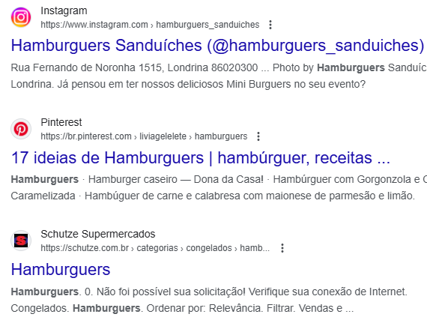
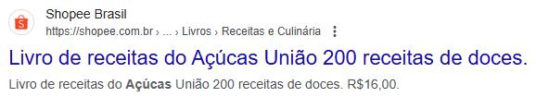
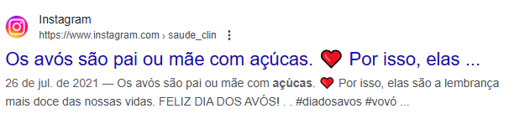
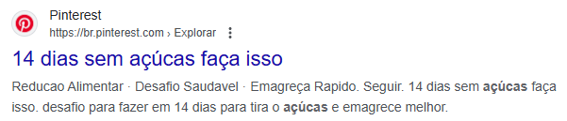
Problema
{-es} == proparoxítona
hambúrgueres
0R + {-s} == raiz apagada
hamburgues

Slide 8
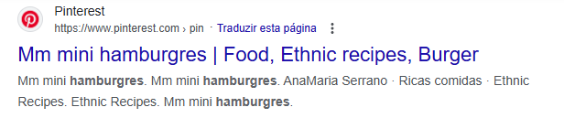
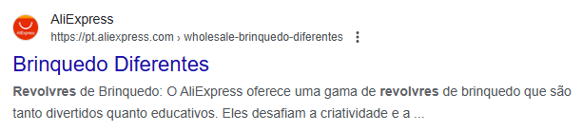
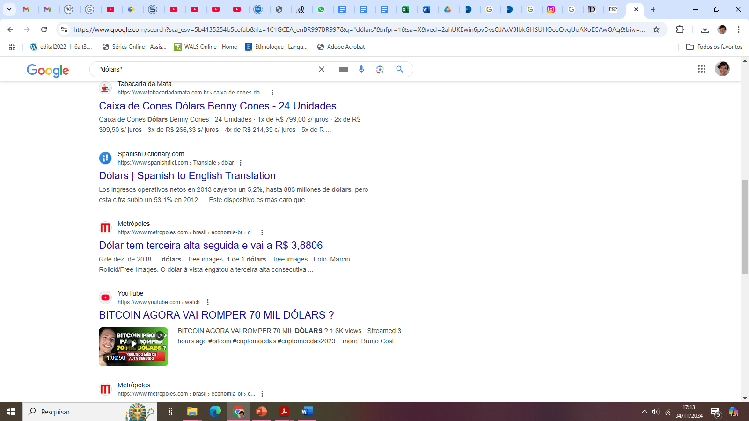
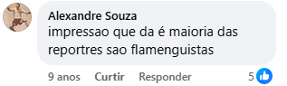
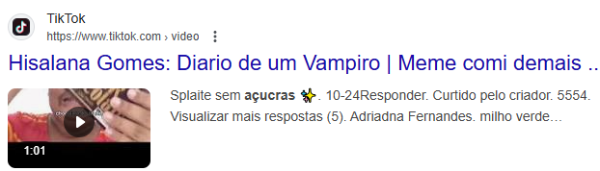
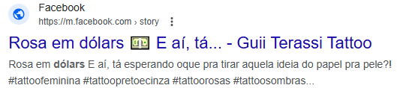
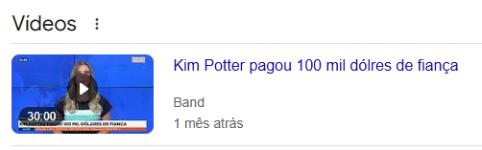
Problema
{-es} + postônica não final hamburgueres >> hamburgres
{-s} == coda complexa
hambúrguers

Slide 9
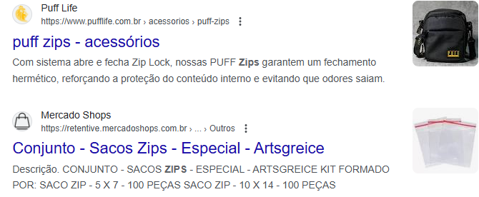
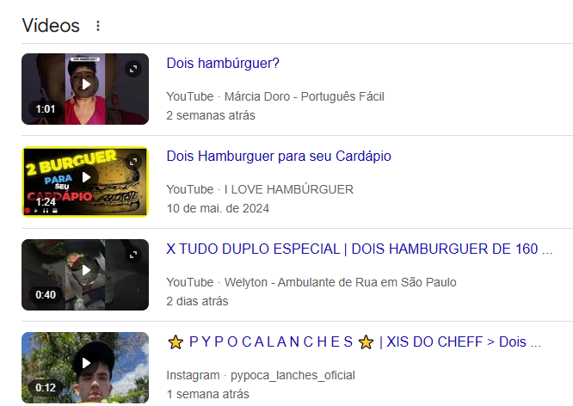
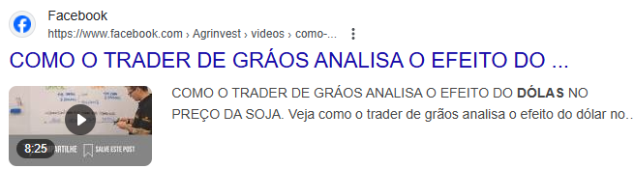
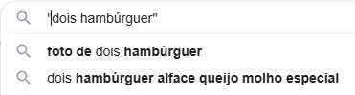
Problema
rima + {-s}
hambúrguer >> hamburgs
{-Ø}
hambúrguer, hamburgue

Slide 10
Metodologia
ABAURRE (2011): Dados naturalísticos de textos escritos espontâneos
Listagem de paroxítonas terminadas em /r/ no corpus ABG (Benevides & Guide, 2016);
Listagem de paroxítonas terminadas em /r/ em contexto plural no corpus SP2010 (inconclusivo);
Elaboração das alternativas de plural;
Busca das formas plurais no Google, entre aspas;
Tabulação da contagem de palavras buscadas no Google.
SINGULAR | REGULAR (RES) | REGULAR (RIS) | IRREGULAR (RS) | APAGAMENTO DO R + E (s) | APAGAMENTO Postonica NF | APAGAMENTO VRE + s
Dólar | Dólares | Dólaris | Dólars | Dólas | Dolres | Dols
Líder | Líderes | Líderis | Líders | Lídes | Lidres | Líds
Caráter | Caracteres | Carateris | Caraters | Carátes | Caratres | Caráts
Revólver | Revólveres | Revólveris | Revólvers | Revólves | Revólvres | Revólvs
Repórter | Repórteres | Repórteris | Repórters | Repórtes | Repórtres | Repórts
Zíper | Zíperes | Zíperis | Zípers | Zípes | Zípres | Zíps
Açúcar | Açúcares | Açúcaris | Açúcars | Açúcas | Açúcras | Açúcs
Hambúrguer | Hambúrgueres | Hambúrgueris | Hambúrguers | Hambúrgues | Hambúrgres | Hamburgs
Pôster | Pôsteres | Pôsteris | Pôsters | Pôstes | Pôstres | Pôsts
Ímpar | Ímpares | Ímparis | Ímpars | Ímpas | Ímpras | Ímps
Câncer | Cânceres | Cânceris | Câncers | Cânces | Câncres | Câncs
Néctar | Néctares | Néctaris | Néctars | Néctas | Néctres | Nécts

Slide 11
Resultados
SINGULAR | REGULAR (RES) | REGULAR (RIS) | IRREGULAR (RS) | APAGAMENTO DO R + E (s) | APAGAMENTO PostônicaNF | APAGAMENTO VRE + s | TOTAL irregulares
Dólar | 150000000 | 349 | 209.000 | 3170 | 641 | 1970 | 214.781
Líder | 271000000 | 8.380 | 685000 | 12200 | 2360 | 362 | 699.922
Caráter | 236.000.000 | 68 | 2950 | 368 | 5 | 27 | 3.350
Revólver | 5.370.000 | 8 | 21.100 | 563 | 10 | 1 | 21.674
Repórter | 5.060.000 | 5 | 16700 | 3550 | 220 | 55 | 20.525
Zíper | 2110000 | 6 | 46200 | 529 | 119 | 212 | 47.060
Açúcar | 12600000 | 351 | 1680 | 1140 | 9 | 238 | 3.067
Hambúrguer | 9810000 | 55 | 48600 | 2440 | 699 | 6000 | 57.739
Pôster | 19400000 | 10 | 124000 | 1160 | 87 | NA | 125.247
Ímpar | 1660000 | 429 | 1110 | 455 | 7 | 0 | 1.572
Câncer | 857000 | 4 | 4260 | 428 | 34 | 8 | 4.730
Néctar | 7980000 | 600 | 2410 | 759 | 2 | 0 | 3.171
TOTAL | 721.847.000 | 10265 | 1163010 | 26762 | 4193 | 8873 | 1.202.838
EXEMPLO | hambúrgueres | hambúrgueris | hambúrguers | hamburgues | hamburgres | hamburgs
.

Slide 12
Resultados
.

Slide 13
Resultados
.

Slide 14
Resultados
hambúrguers

Slide 15
Algumas considerações
Dentre os plurais irregulares, a formação de coda complexa é a mais produtiva, seguida pelo apagamento do R da raiz;
Variedade grande de formas de plural irregular;
Metodologia exploratória interessante;
Percentuais díspares em algumas palavras: açúcar, hambúrguer, ímpar, néctar, repórter, caráter.
Por que? Vogal? Frequência? Vizinhança lexical?

Slide 16
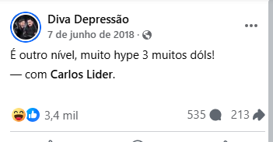
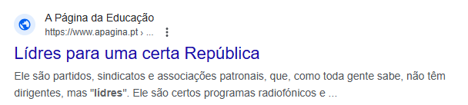
Pontos a melhorar no futuro
Produções orais;
Quantificação dos morfemas zero;
Refinamento da pesquisa (Gírias? Typos? Metáteses? Palavras-alvo, efetivamente?);
Testes de aceitabilidade + tempo de reação podem trazer insights interessantes.

Slide 17
Referências
ABAURRE, Maria Bernadete Marques. A relação entre escrita espontânea e representações linguísticas subjacentes. Verba Volant, v. 2, nº 1. Pelotas: Editora e Gráfica Universitária da UFPel, 2011.
CRISTO, Jéssica R. (não publicado). VARIÁVEIS FONOLÓGICAS E MORFOLÓGICAS NA FORMAÇÃO DE PLURAL DE PAROXÍTONAS EM R. Pesquisa do Programa de Educação Tutorial, Unicentro, 2023
FERRARI-NETO, J. Reconhecimento E Processamento De Alomorfias De Plural Na Aquisição Do Número Gramatical Em Português Brasileiro. Revista (CON)TEXTOS Linguísticos • Vitória – v.6, n. 6 (2012) • p. 75 - 94

Slide 18

Obrigada!
Andressa Toni
Andressa.toni@alumni.usp.br

